Slide 1
App para Conversão de unidades de medida
Programação para dispositivos móveis
Professor: Davi Camara
Alunos: Felipe Marinho e Lucas José

Slide 2
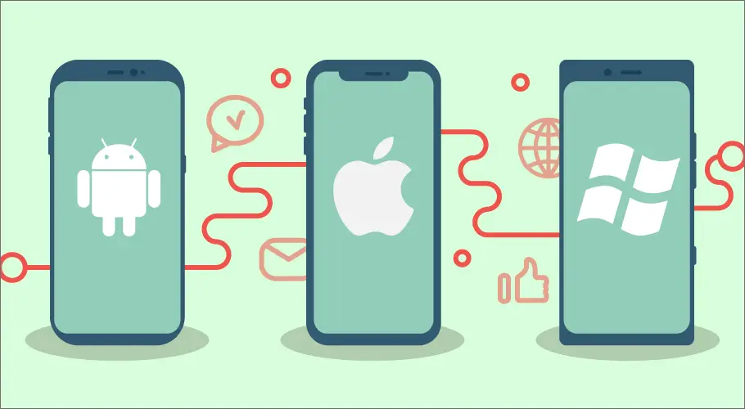

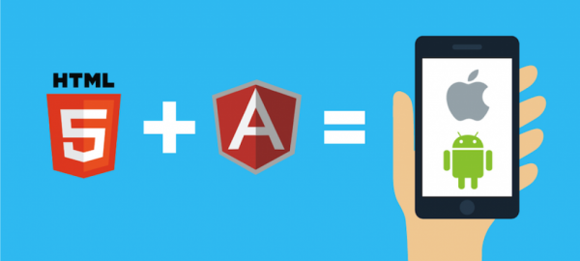
Tipos de aplicativos
Nativos
Web
Híbridos

Slide 3






Principais tecnologias
Nativa
Web
Híbrida

Slide 4
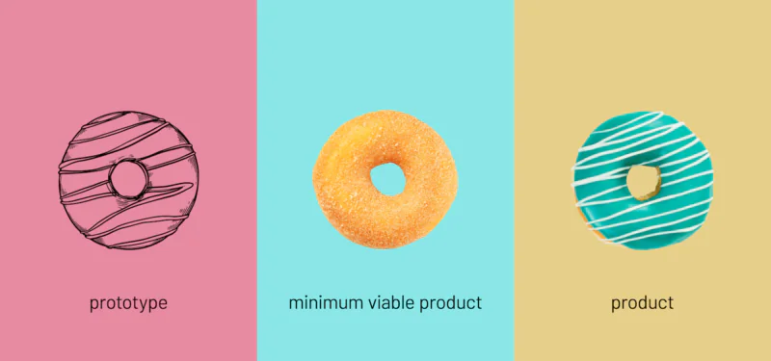
Design Thinking

Slide 5
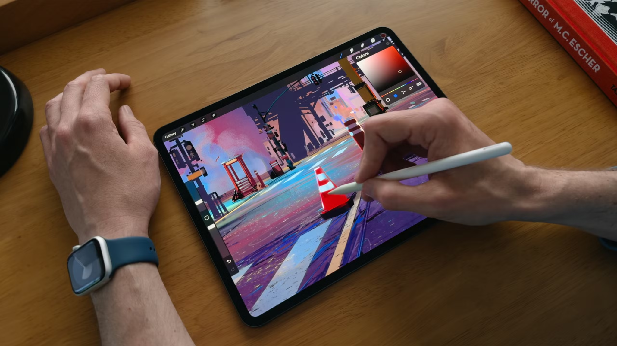
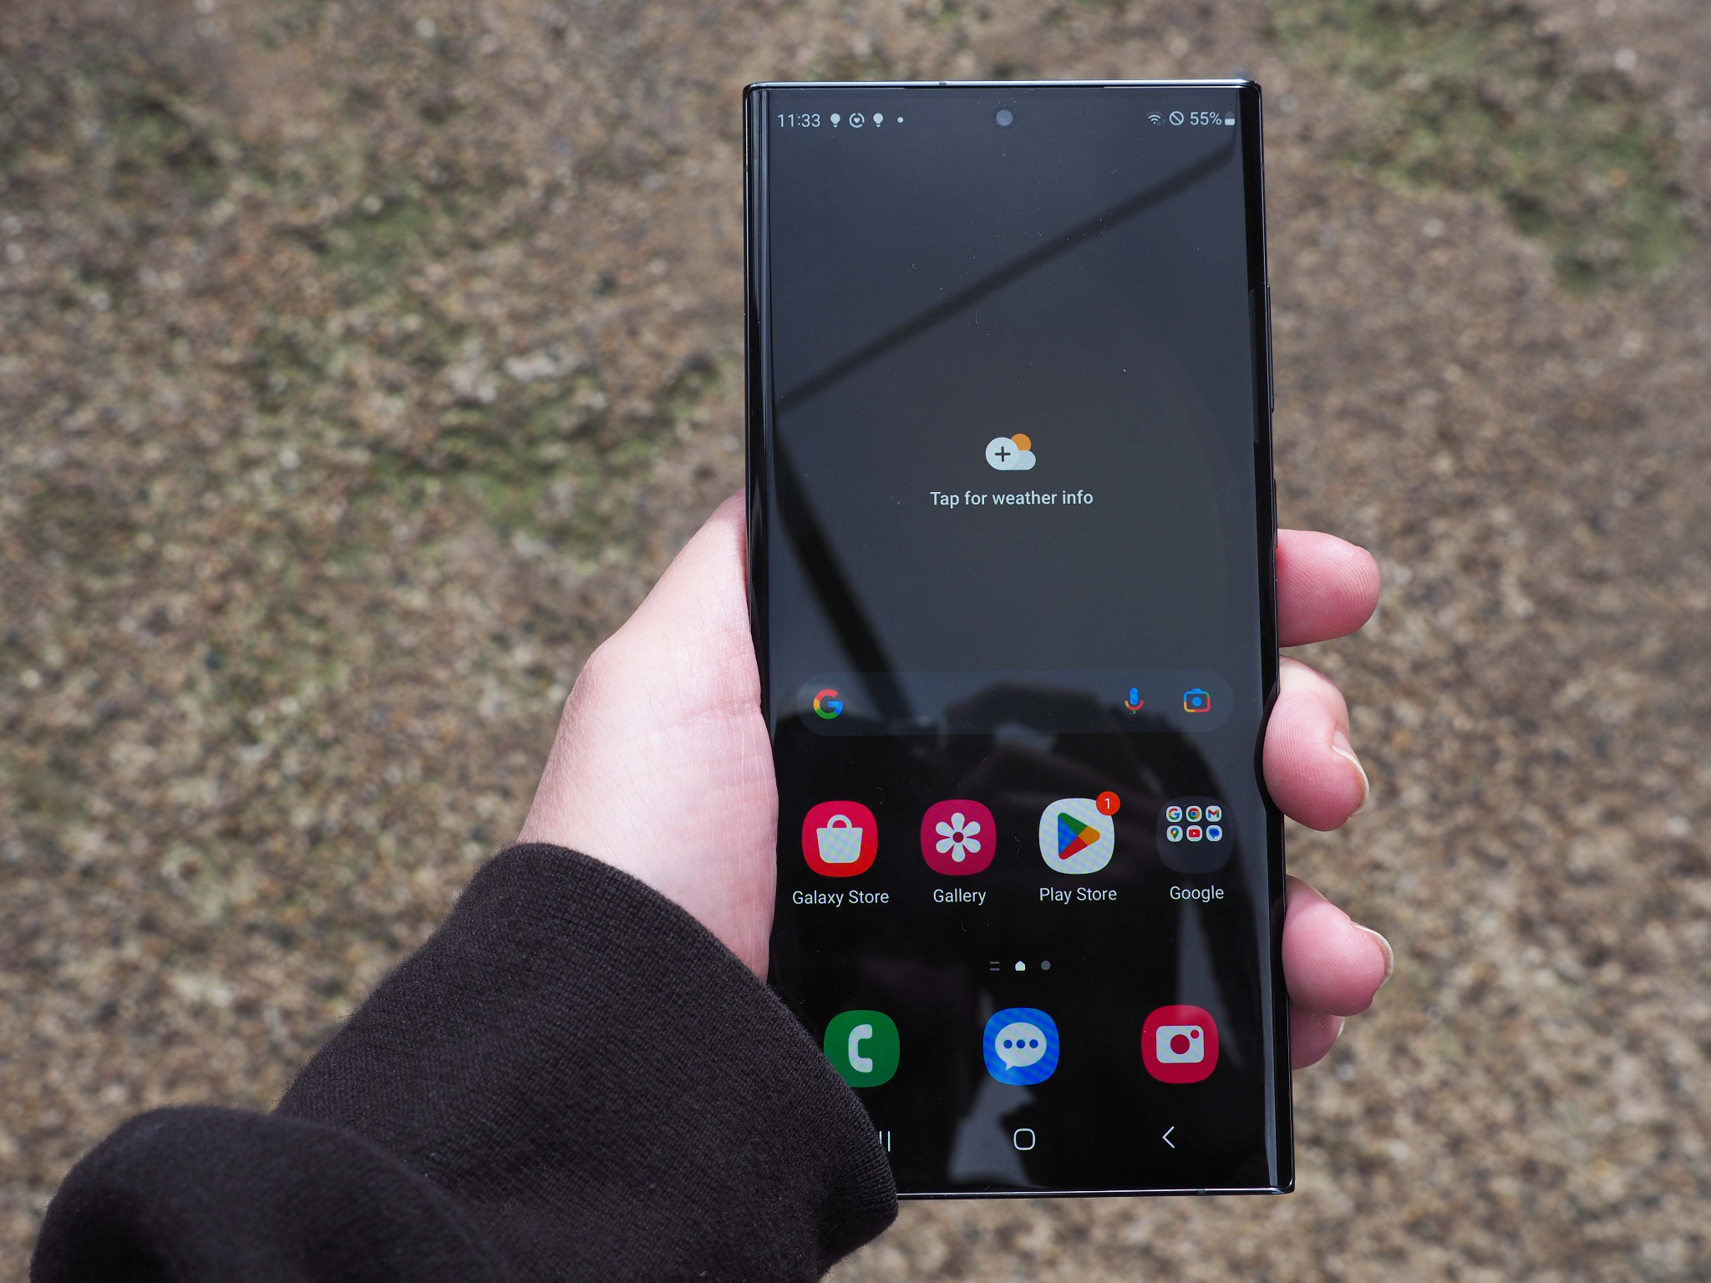
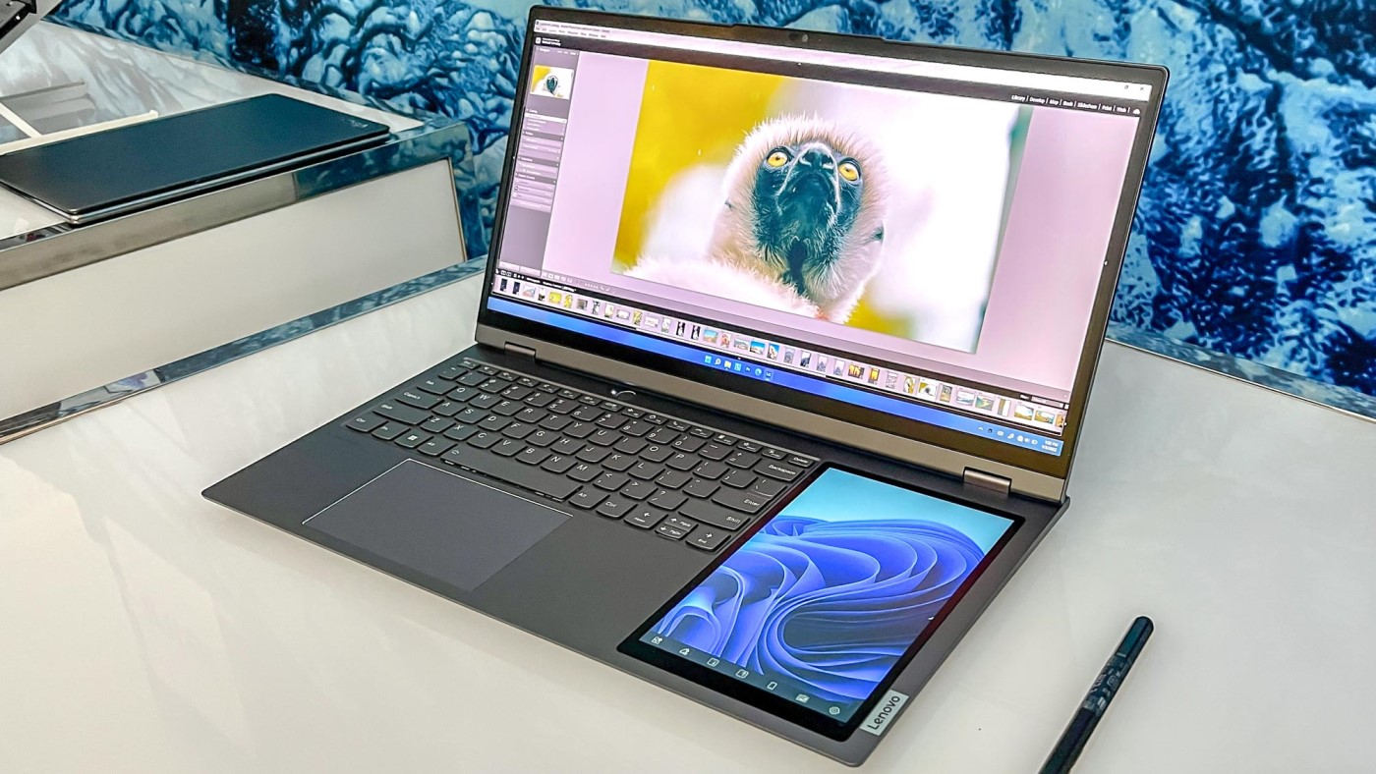
Layout mobile
1024px
Responsividade
Hierarquia Visual
Toque e Interatividade
Feedback Visual
Foco na Experiência de Uso
428px
1728px

Slide 6
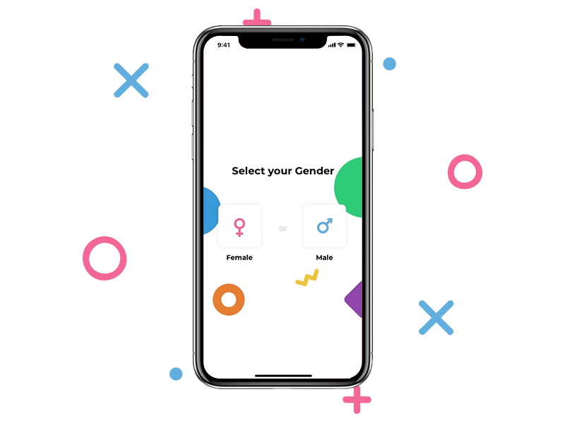
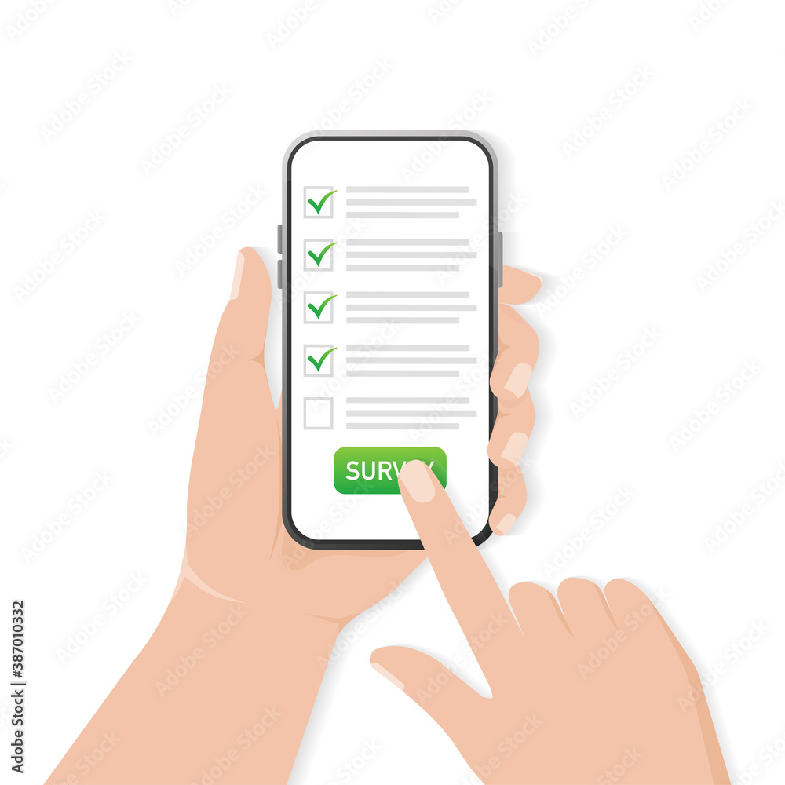
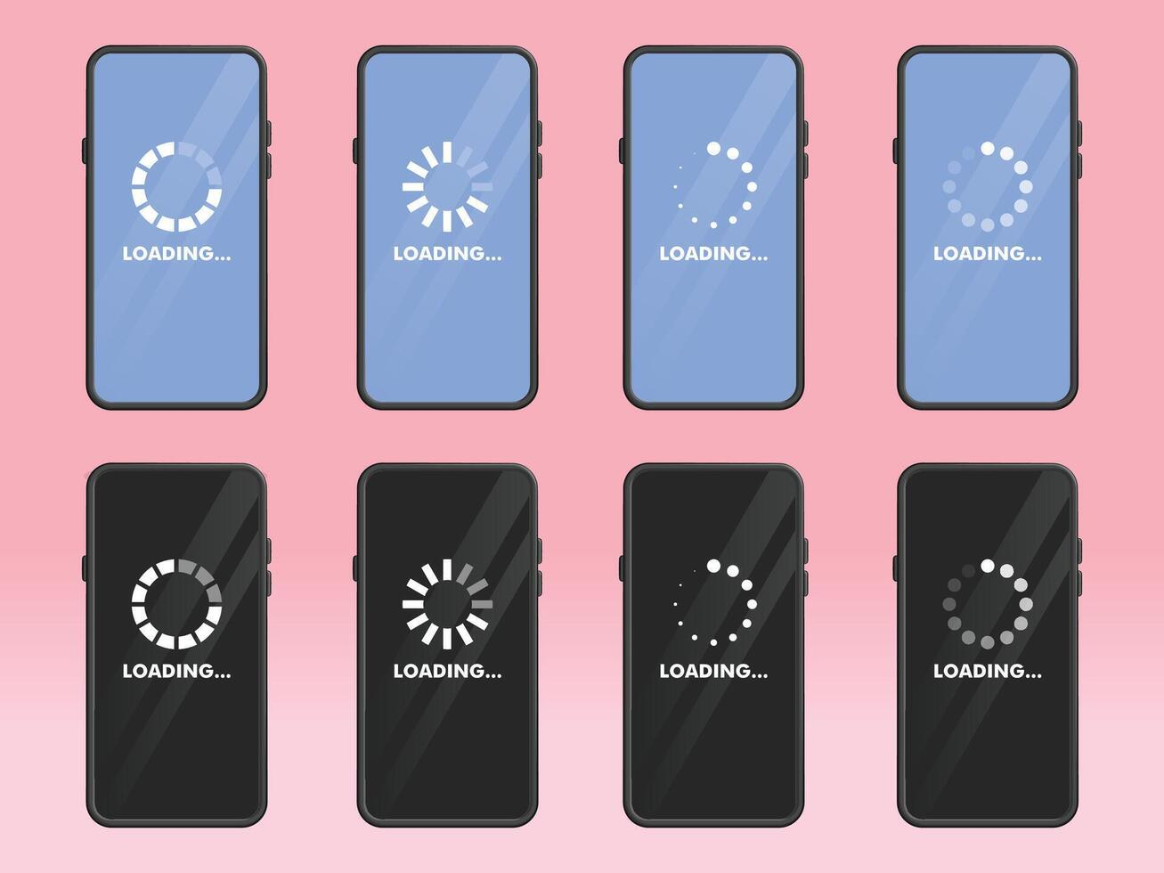
Componentes - Controles
São componentes que o usuário pode controlar e interagir.
Reutilização dos comp. é útil para o designer e para o desenvolvedor.

Slide 7
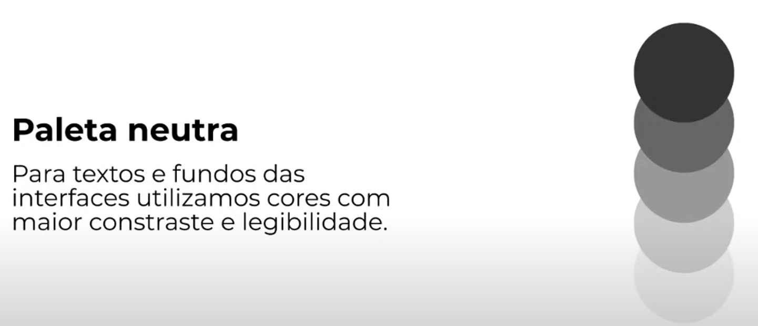
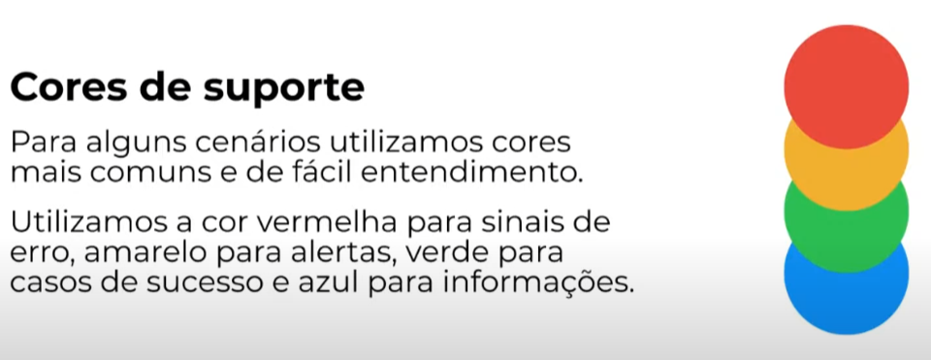
Cores

Slide 8
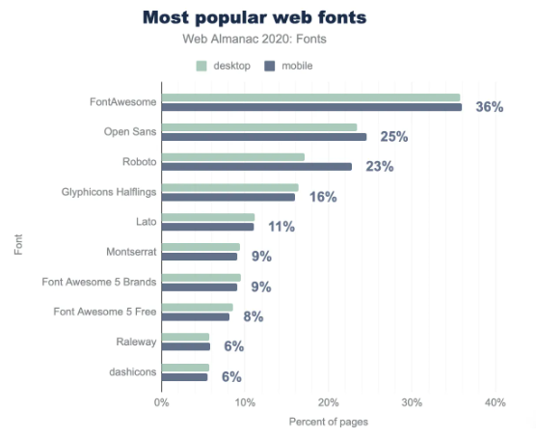
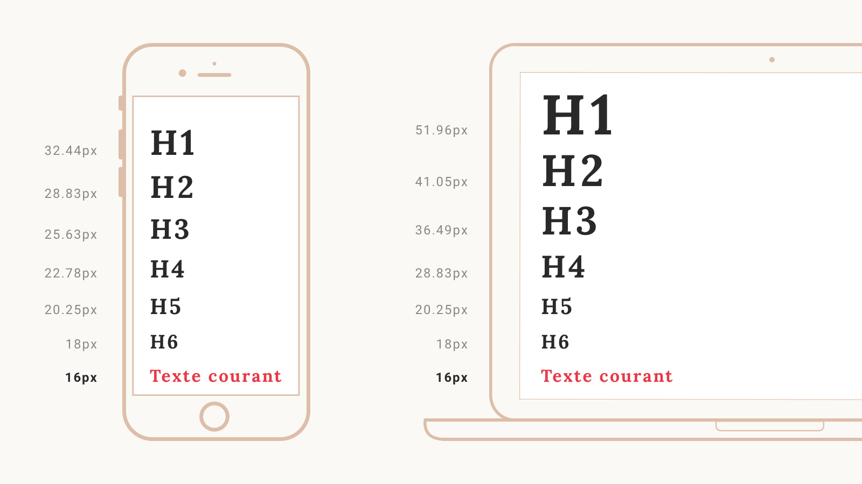


Tipografia
Escala tipográfica

Slide 9

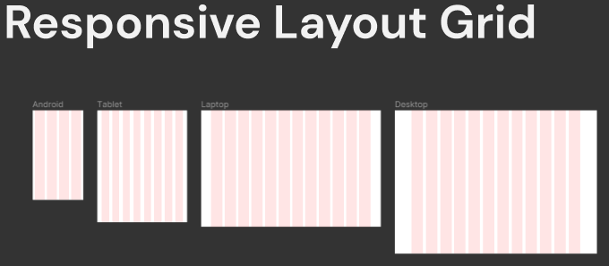
Ícones
Na prática do design, os ícones precisam seguir um grid e um tamanho padronizado.

Slide 10
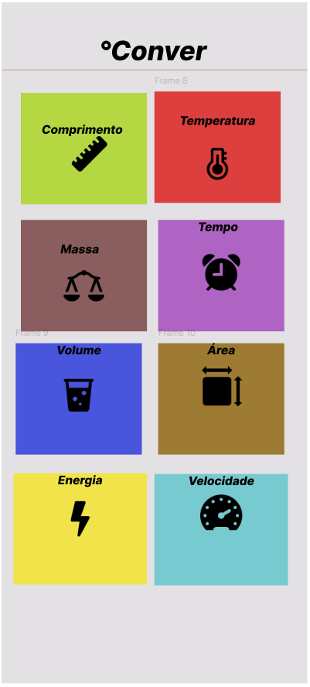
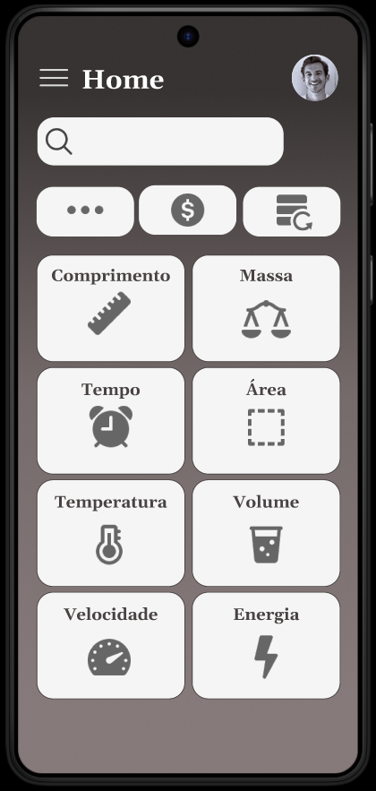
Projeto no Figma

Slide 11
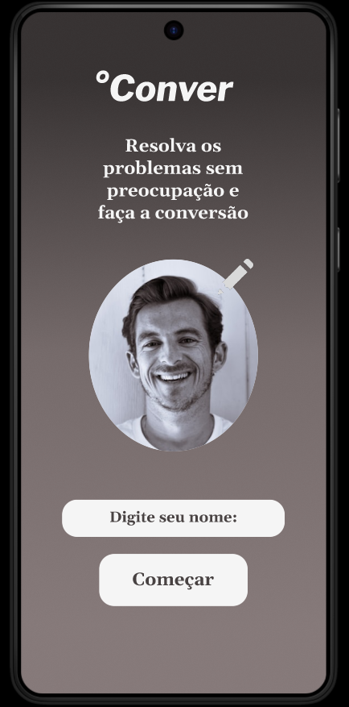
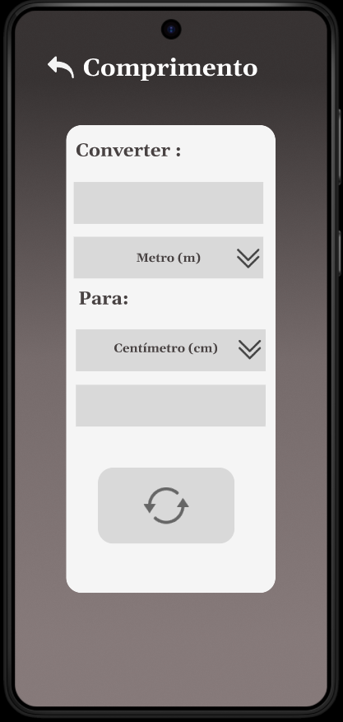
Aplicativo - Conver (Expectativa)

Slide 12
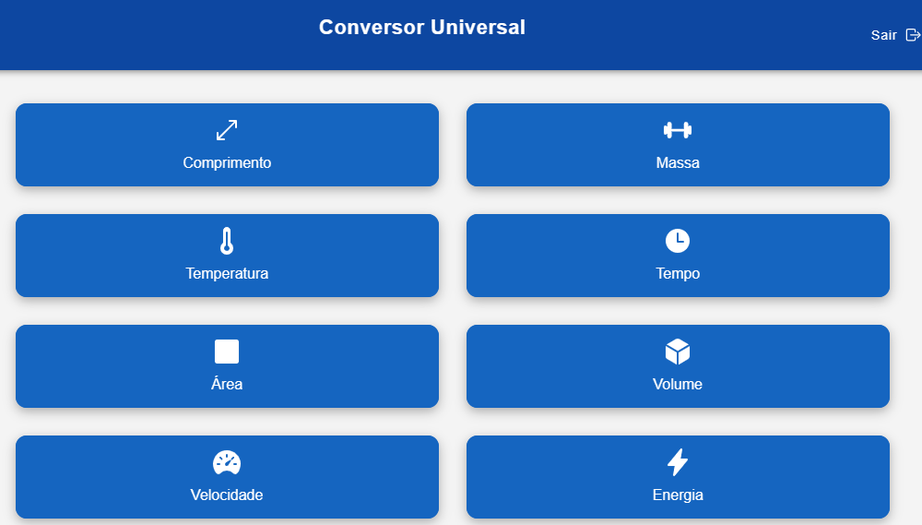
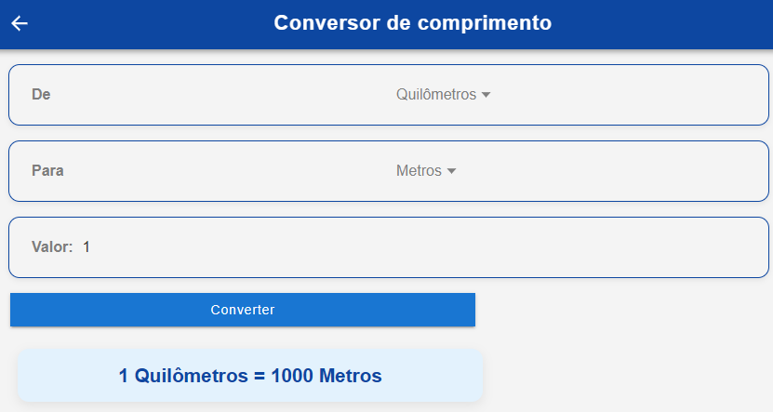
Projeto final (Realidade…)

Slide 13
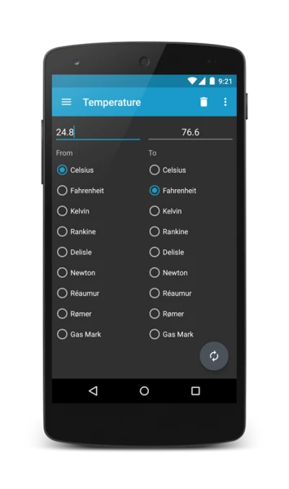
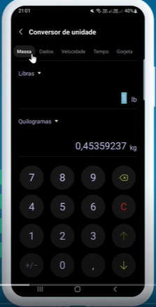
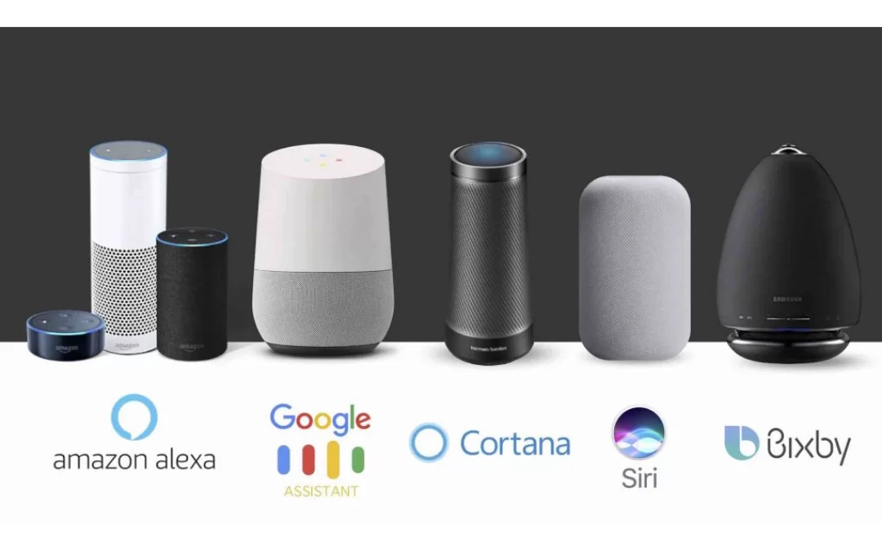
Como funciona nos dispositivos:
Assistentes virtuais
Play store ou App store
Próprio sistema

Slide 14

Obrigado…..

